Slide 2
Vidéo de présentation
!
Pour visualiser cette vidéo de 33 secondes, une connexion internet est nécessaire

Slide 3
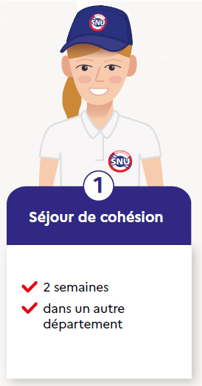
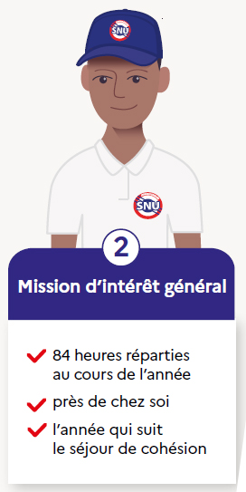
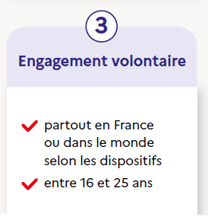
Le SNU comment ça marche ?
Le Service national universel (SNU) s’adresse à tous les jeunes Français âgés de 15 à 17 ans en 2022 qui souhaitent s’investir dans une société de l’engagement, bâtie autour de la cohésion nationale.
Il comporte un séjour de cohésion et une mission d’intérêt général. Chaque jeune peut ensuite poursuivre une période d’engagement s’il le souhaite dans un dispositif de volontariat existant (jeunes sapeurs-pompiers, cadets de la Gendarmerie, Service Civique, bénévolat…).
Le Service national universel (SNU), c’est :

Slide 4
Le SNU, ses objectifs
Le SNU est une opportunité de vie collective pour créer des liens nouveaux, apprendre la vie en communauté, développer une culture de l’engagement et ainsi affirmer sa place dans la société.

Slide 5
Le SNU, qui est concerné ?
En 2022, le SNU accueillera 50 000 volontaires
Le SNU concerne tous les jeunes Français, filles et garçons, âgés de 15 à 17 ans au moment du séjour de cohésion, qu’ils soient scolarisés ou non, en emploi, en apprentissage, sans activité…
3 sessions du séjour de cohésion seront proposées :
*Pour la session de février, les inscriptions se terminent le 17 décembre 2021.
Ouvertes à tous, ces différentes sessions répondent aux différentes disponibilités des jeunes. En particulier, les élèves de première et terminale sont invités à s’inscrire sur la session de juillet.
Le SNU est universel et inclusif. La participation des jeunes en situation de handicap est un droit. Les modalités d’accueil sont organisées en fonction de leurs besoins.
Du 13 au 25 février 2022 * Ou du 12 au 24 juin 2022
Ou du 3 au 15 juillet 2022

Slide 6
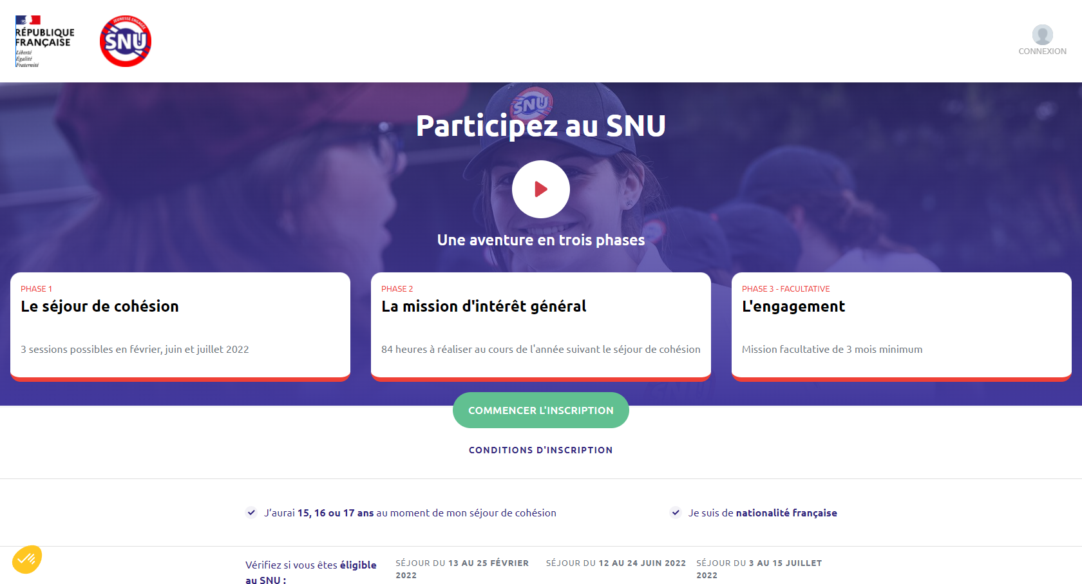
Le SNU, comment s’inscrire ?
Rendez-vous sur le site snu.gouv.fr ou directement sur le formulaire d’inscription
Il suffit de quelques minutes pour s’inscrire et les documents nécessaires sont :
• Une pièce d'identité (Carte Nationale d'Identité ou Passeport) • L'accord du ou des représentants légaux

Slide 7
Etape 1 : le séjour de cohésion
Cette année la mobilité sera à nouveau infra régionale.
Vous êtes en seconde et vous avez cours durant les dates du séjour de février ? Renseignez-vous auprès de votre chef d’établissement, il pourra vous indiquer si votre participation au SNU est possible !

Slide 8
L’organisation dans les centres
Les centres d’hébergement SNU sont répartis sur l’ensemble du territoire national .
Organisés en maisonnées, ils peuvent accueillir chacun entre 100 et 200 volontaires et une équipe de cadres et de tuteurs.
Les maisonnées, unités de vie courante non mixtes, accueillent 10 à 15 volontaires.
Les encadrants sont issus des corps en uniforme, de l’éducation populaire et de l’Education nationale notamment. La direction du centre est assurée par une équipe composée de cadres expérimentés, dont un cadre de santé, référent sanitaire sur l’ensemble du séjour.
Les protocoles sanitaires en vigueur, appliqués pour les accueils collectifs de mineurs (ACM), seront mis en place dans les centres SNU.
La vie du centre est organisée autour d’un programme d’activités diversifiées, des temps de cohésion et des temps de démocratie interne permettant la participation active de chaque volontaire.
Les protocoles sanitaires en vigueur, notamment appliqués pour les accueils collectifs de mineurs, seront mis en place dans les centres SNU. Compte-tenu du contexte sanitaire, la mobilité sera prioritairement régionale. Tous les frais inhérents à la mise en du SNU sont pris en charge par l’État : transport, alimentation, activités, tenue, etc.
La participation au séjour de cohésion est prise en charge par l’État : transport, alimentation, activités, tenue, etc. Les frais médicaux éventuels demeurent à la charge des familles.

Slide 9
L’organisation dans les centres
Les protocoles sanitaires en vigueur, notamment appliqués pour les accueils collectifs de mineurs, seront mis en place dans les centres SNU. Compte-tenu du contexte sanitaire, la mobilité sera prioritairement régionale. Tous les frais inhérents à la mise en du SNU sont pris en charge par l’État : transport, alimentation, activités, tenue, etc.

Slide 10
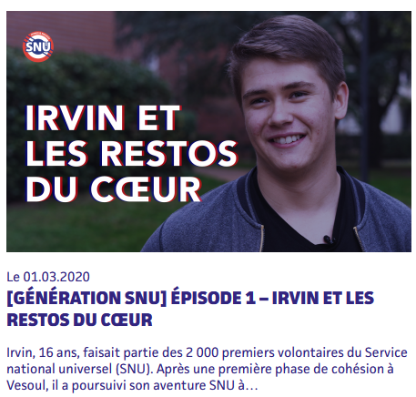
Etape 2 : la mission d’intérêt général (MIG)
!
Pour visualiser ces vidéos de 2 minutes chacune, une connexion internet est nécessaire

Slide 11
Comment ça marche une MIG ?
Une fois le séjour de cohésion réalisé, chaque volontaire effectue, près de chez lui, une mission d’intérêt général. Chaque département propose plusieurs missions que les jeunes peuvent découvrir et auxquelles ils peuvent candidater.

Slide 12
Questions-réponses sur les MIG
La MIG est réalisée dans l’année qui suit
le séjour de cohésion, hors temps
scolaire. Elle peut être réalisée pendant
les vacances ou non, de manière continue
ou non, c’est un accord avec la structure
d’accueil.
Vous découvrez les différents types de
missions pendant le séjour de cohésion,
dans le cadre de la thématique
« Découverte de l’engagement » et de la
vie quotidienne des maisonnées.
Des forums et des rencontres avec des
bénévoles sont aussi organisés pendant
le séjour.
Après le séjour de cohésion, vous avez accès à toutes les missions proposées dans votre département sur votre espace volontaire. Vous pourrez alors candidater à celles qui vous intéressent et échanger avec les responsables des structures d’accueil.

Slide 13
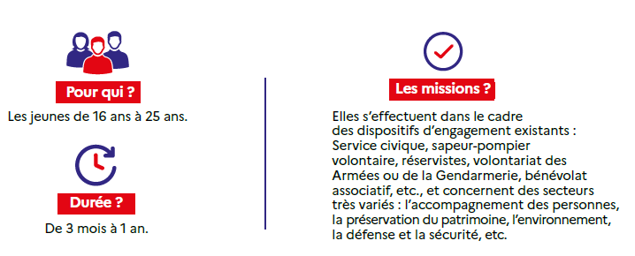
Etape 3 : l’engagement volontaire non obligatoire dans le parcours
À l'issue de la mission d'intérêt général, chaque volontaire peut s'engager et participer au renforcement d'une société fraternelle et solidaire en rejoignant les formes d'engagement existantes, comme le Service civique ou les réserves (par exemple la réserve civique).

Slide 14
Inscrivez-vous dès maintenant à partir du site
snu.gouv.fr
#SNUjyvais

